Slide 1
Arkivutbildning
Utbildningsmaterial för kommunala bolag
Våren 2014
Kommunarkivarie Maria Dalbark
maria.dalbark@linkoping.se
Tel. 013-26 30 22

Slide 2
Vad är en handling? (TF 2 kap 3 §)
”Ett fysiskt medium som är bärare av information”
Skriftliga dokument, bilder, ljudupptagningar, e-post, SMS etc.

Slide 3
Vad är en allmän handling?
– det allmännas handling (TF 2 kap 6 §)
Inkommen
Passerat en myndighetsgräns
En handling är inkommen:
anlänt till myndigheten eller
”kommit behörig befattningshavare tillhanda”
Notes:
Inkommen handling
Handlingar som skickas inom den egna myndigheten ska normalt sett inte anses inkomna, och de behöver därför inte diarieföras. De blir allmän handling om de ej rensas bort vid ärendets arkivering.
Handlingar som skickas mellan olika kommunala bolag räknas som korrespondens mellan myndigheter.
En upprättad allmän handling måste ha färdigställts vid myndigheten.
Man skiljer mellan tre slag av upprättade handlingar:
Med handlingar som har expedierats menas skrivelser, som har skickats iväg till en mottagare utanför myndigheten. Myndighetens arkivkopia blir då allmän handling.
Handlingar som inte har expedierats men som tillhör ett visst ärende blir allmän först när ärendet har slutbehandlats.
Handlingar som varken har expedierats eller hör till ett visst ärende blir allmänna när de har justerats eller färdigställts på något annat sätt t.ex. PM, protokoll och rapporter.

Slide 4
Vad är en allmän handling? (TF 2 kap 7 §)
Upprättad
En upprättad allmän handling måste ha färdigställts vid myndigheten.
Expedierad, slutlig form t.ex. delegationsbeslut, beslutshandlingar, löpande förteckningar
Tre slag av upprättade handlingar:
- expedierats
- inte har expedierats men som tillhör ett visst ärende
- varken har expedierats eller hör till ett visst ärende blir allmänna när de har justerats
Notes:
Inkommen handling
Handlingar som skickas inom den egna myndigheten ska normalt sett inte anses inkomna, och de behöver därför inte diarieföras. De blir allmän handling om de ej rensas bort vid ärendets arkivering.
Handlingar som skickas mellan olika kommunala bolag räknas som korrespondens mellan myndigheter.
En upprättad allmän handling måste ha färdigställts vid myndigheten.
Man skiljer mellan tre slag av upprättade handlingar:
Med handlingar som har expedierats menas skrivelser, som har skickats iväg till en mottagare utanför myndigheten. Myndighetens arkivkopia blir då allmän handling.
Handlingar som inte har expedierats men som tillhör ett visst ärende blir allmän först när ärendet har slutbehandlats.
Handlingar som varken har expedierats eller hör till ett visst ärende blir allmänna när de har justerats eller färdigställts på något annat sätt t.ex. PM, protokoll och rapporter.

Slide 5
Aktrensning (enligt RA-FS 1997:8)
När ett ärende är avslutat bör akten rensas. Alla handlingar som är av tillfällig betydelse kan då avlägsnas. Handlingar som tillfört sakuppgifter till ärendet får inte rensas ut.
Rensa bort:
utkast och kladdar
dubblettkopior
minnesanteckningar som inte tillfört ärendet sakuppgift
trycksaker som inte haft någon betydelse för ärendet.
Kvar i akten när ärendet arkiveras - blir allmän handling!

Slide 6
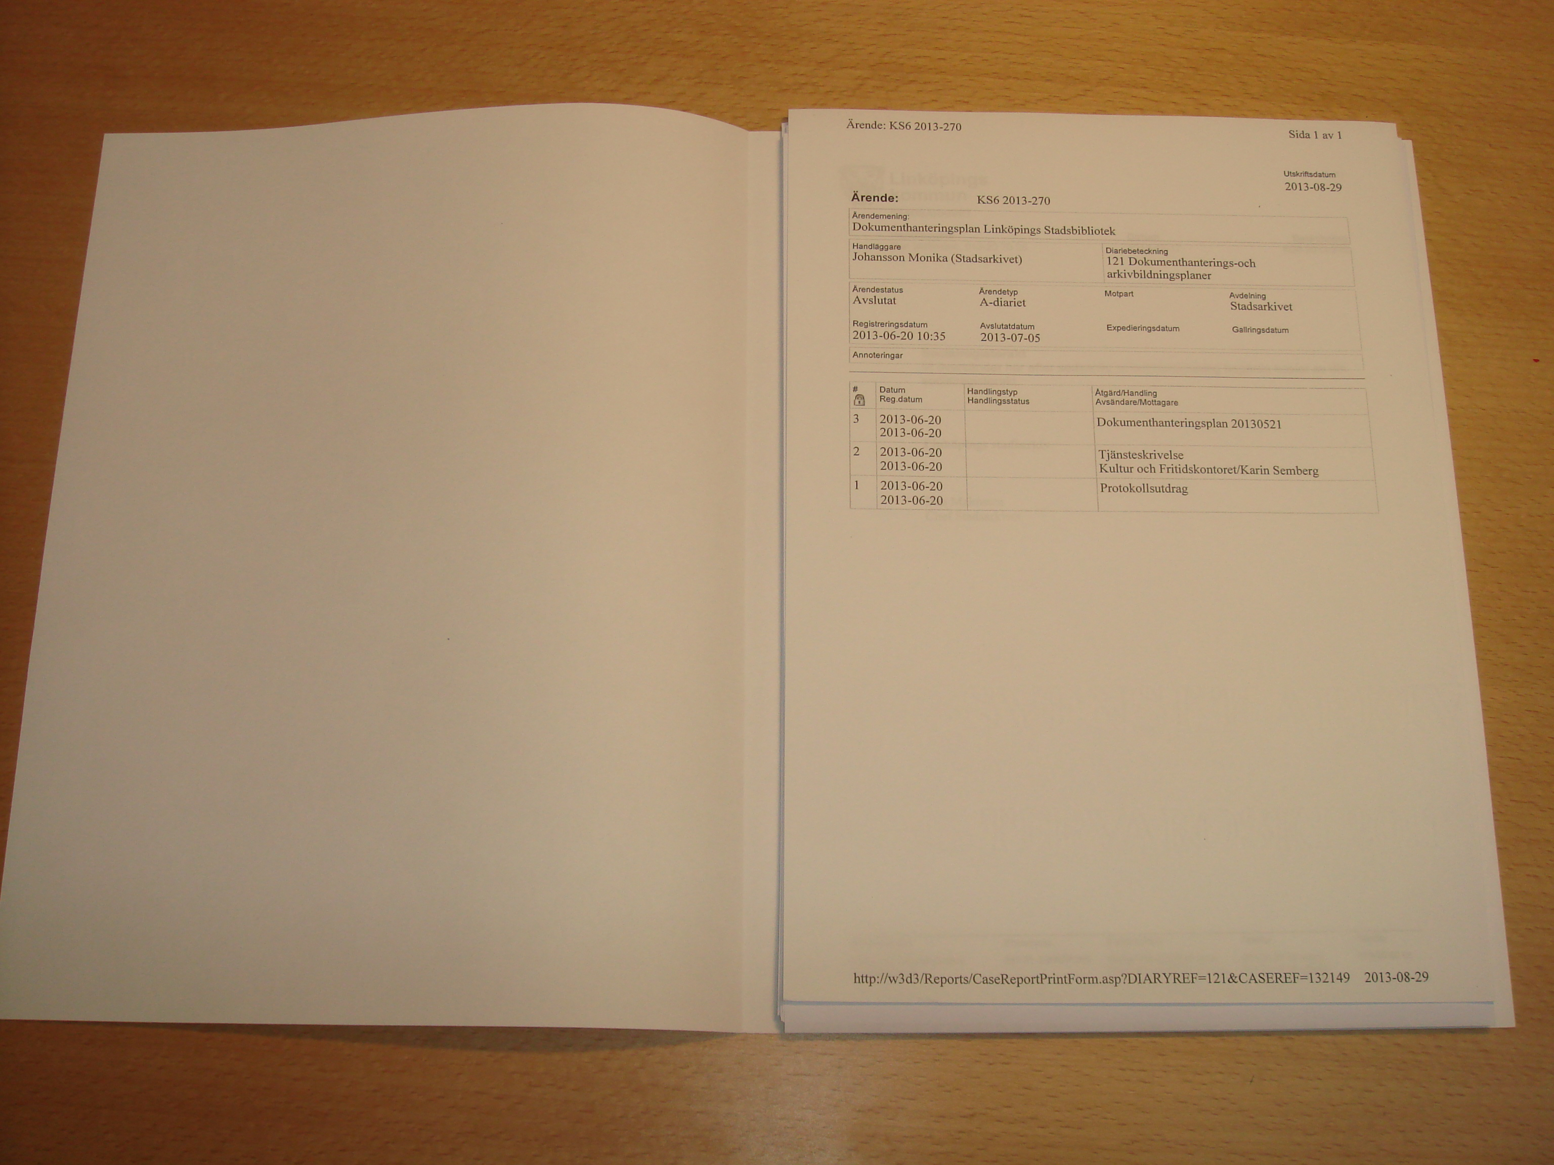
Handlingarna läggs i aktomslag

Slide 7
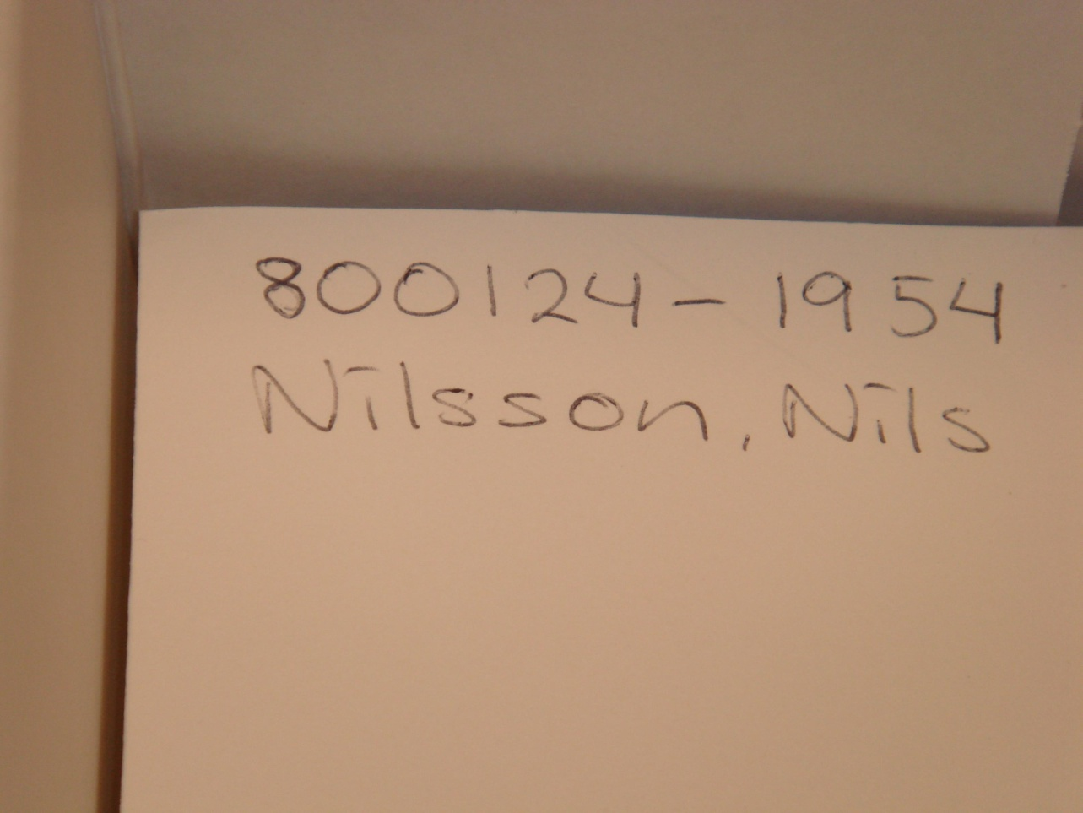
Så skriver man på aktomslaget
Skriv med bläckpenna (SvA)
på aktomslagets
övre vänstra hörn
Aktomslagets
öppning till höger

Slide 8
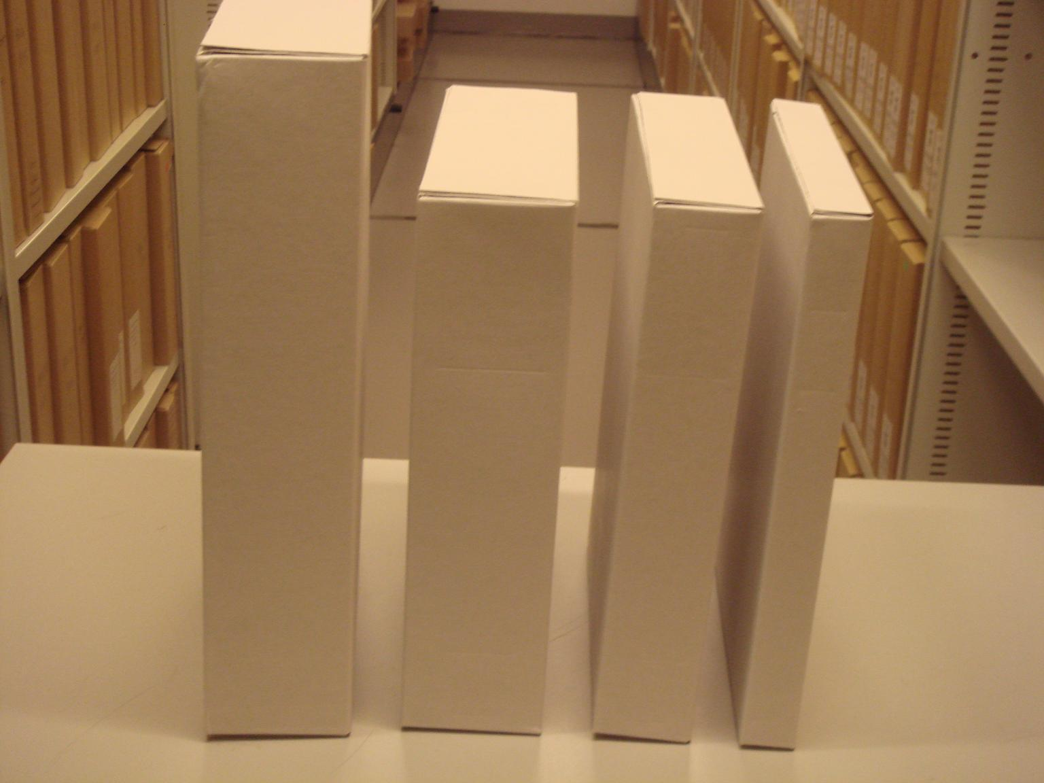

Välj arkivbox efter handlingarna
Fyll boxen upp till kanten,
men det ska var lätt att stänga.
Luft i boxen stjäl utrymme och handlingarna viker sig.
Folio 55 och 80 mm
A4 30, 55 och 80 mm

Slide 9
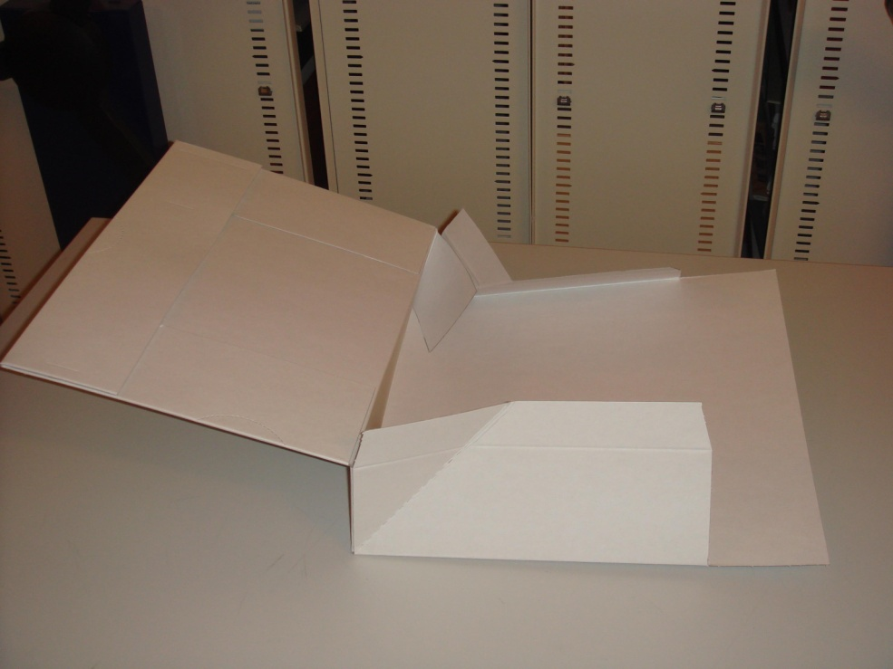
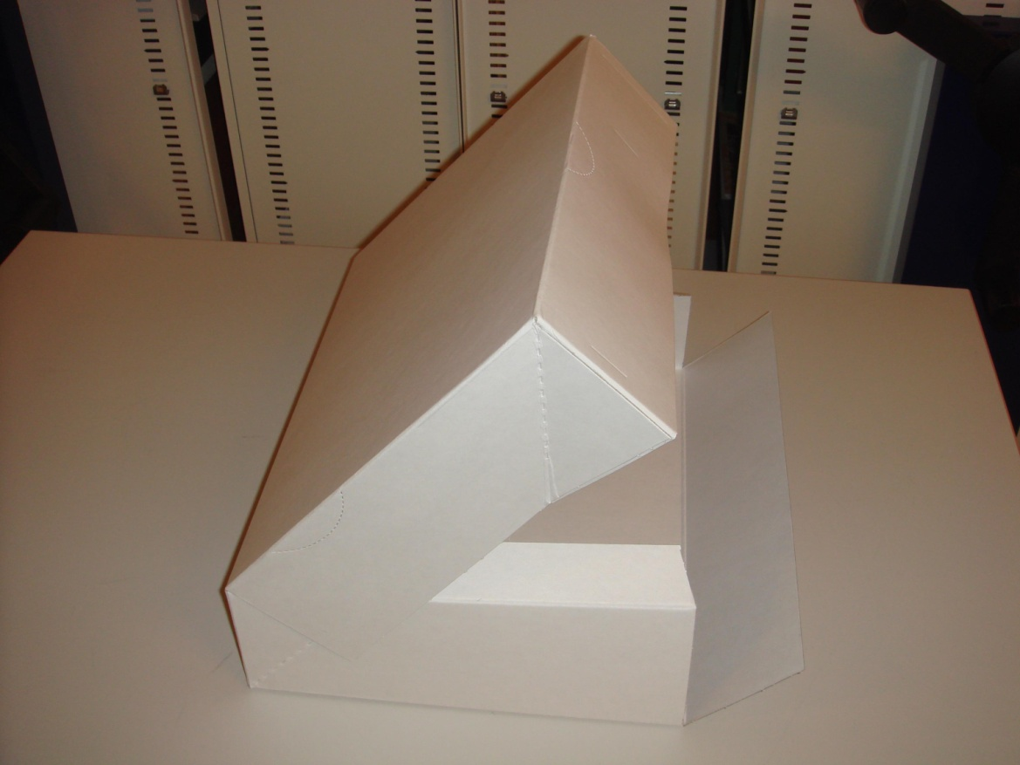
Så viker man ihop en arkivbox
Hur viker man en box
Hur skriver man på boxen
Blyertspenna

Slide 10
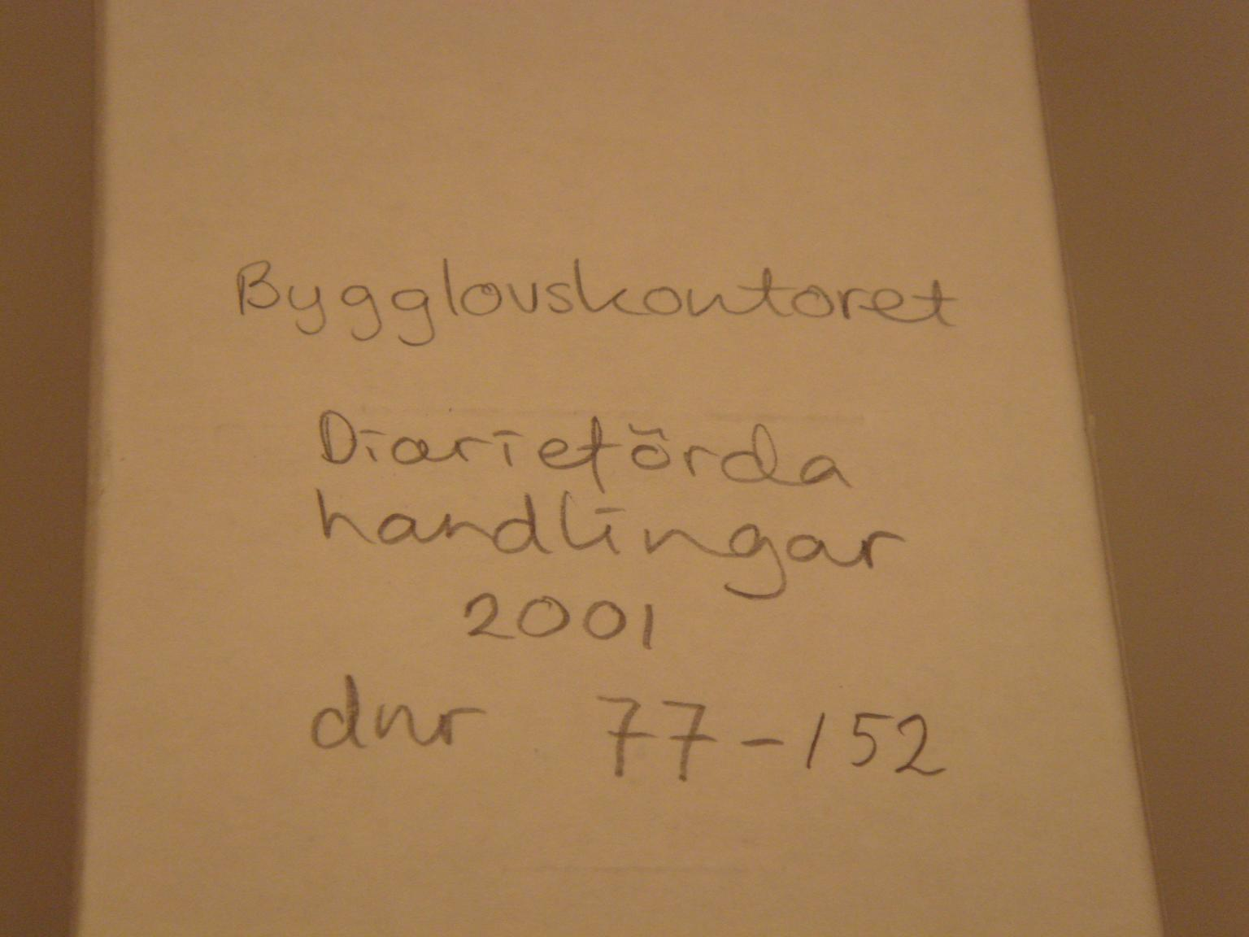
Så skriver man på arkivboxen
Tips! Skriv på innan du fäller upp boxen eller ta stöd av en annan box
Skriv med blyertspenna
på den nedre delen av arkivboxen
- Kontor/verksamhet
Ämnesområde
Årtal
Dnr
Stadsarkivet ansvarar för att förteckna och etikettera!
Plats för seriesignum ovanför strecket – skrivs dit av Stadsarkivet

Slide 11
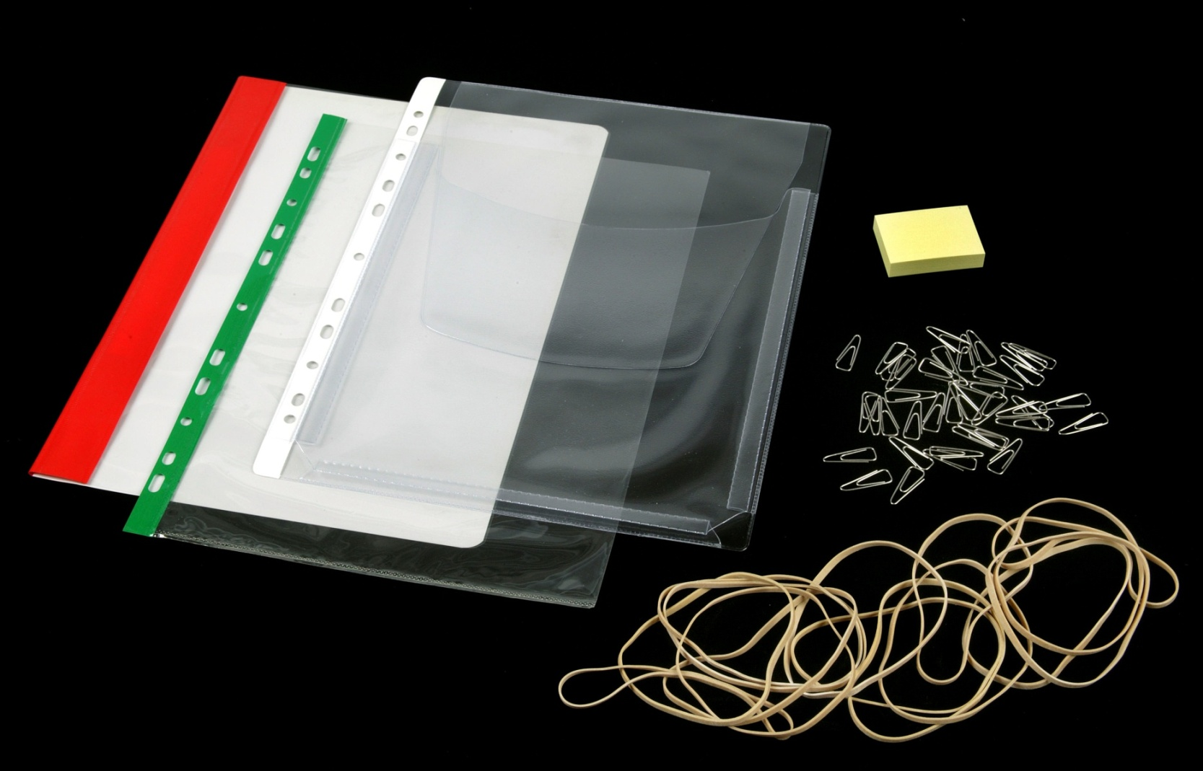
Rensa bort från handlingar som ska bevaras

Slide 12
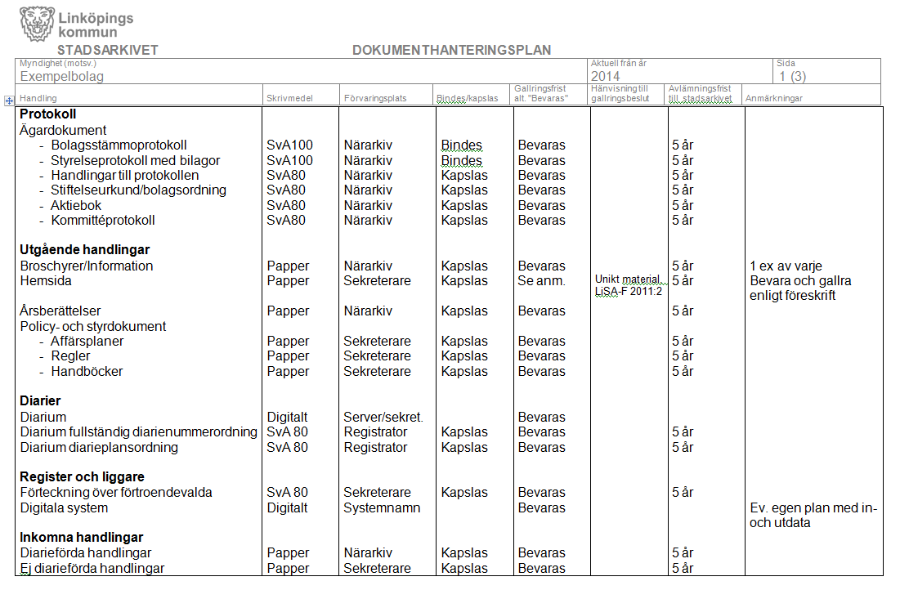
Använd dokumenthanteringsplanen som stöd

Slide 13
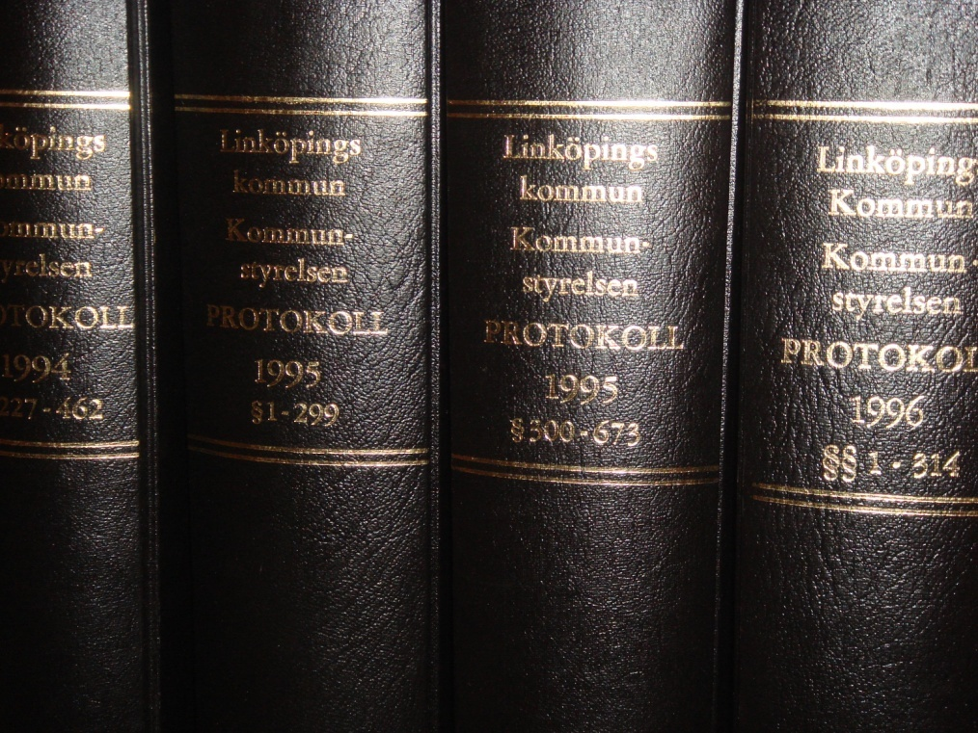
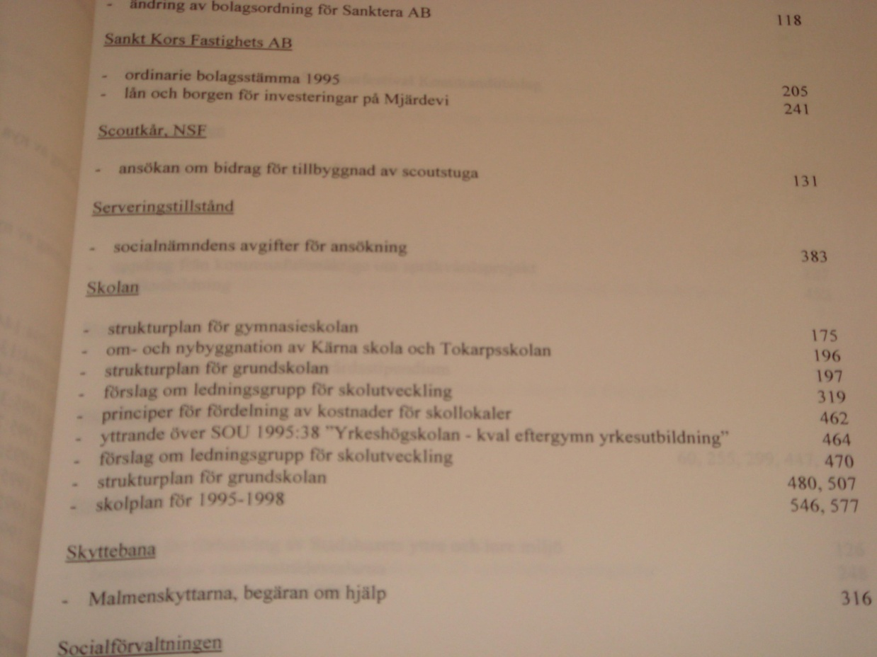
Styrelseprotokoll ska bindas in
Innehållsregister
med ämnesord
och hänvisning till paragraf
i början av bandet

Slide 14
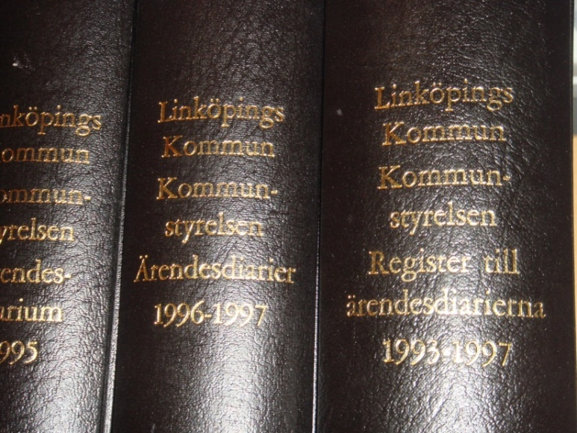
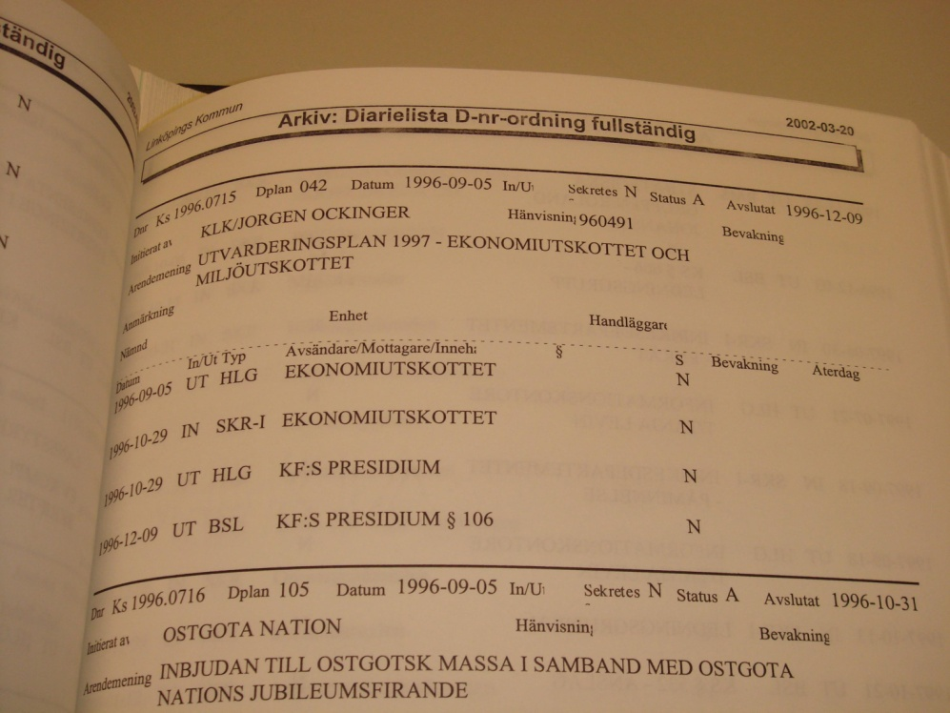
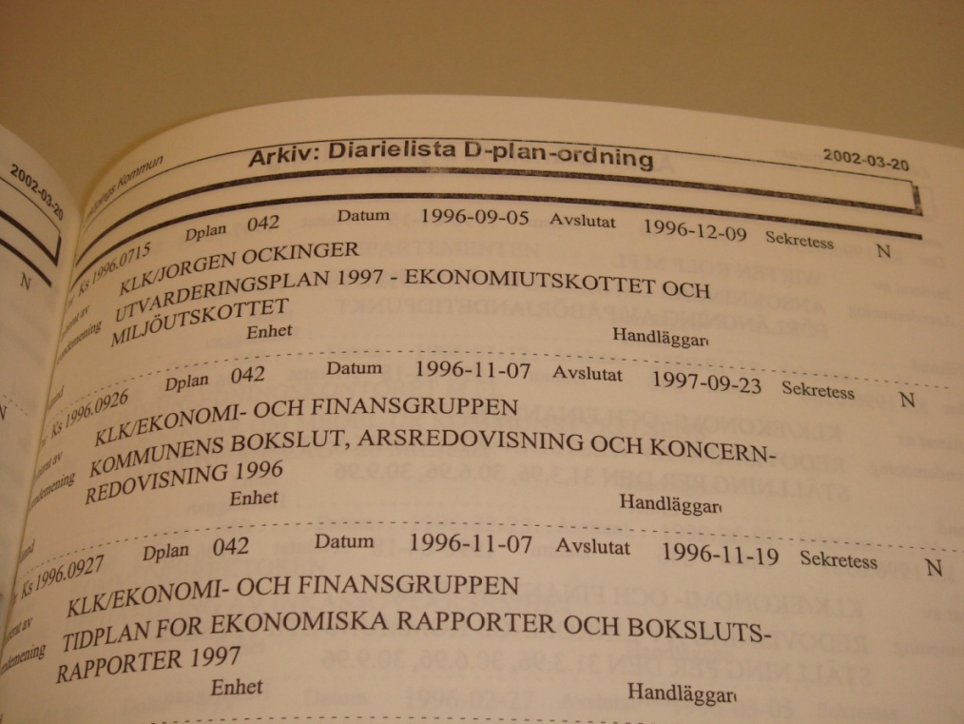
Diarium i form av två rapporter
Fullständig diarienummerordning
Diarieplanordning

Slide 15
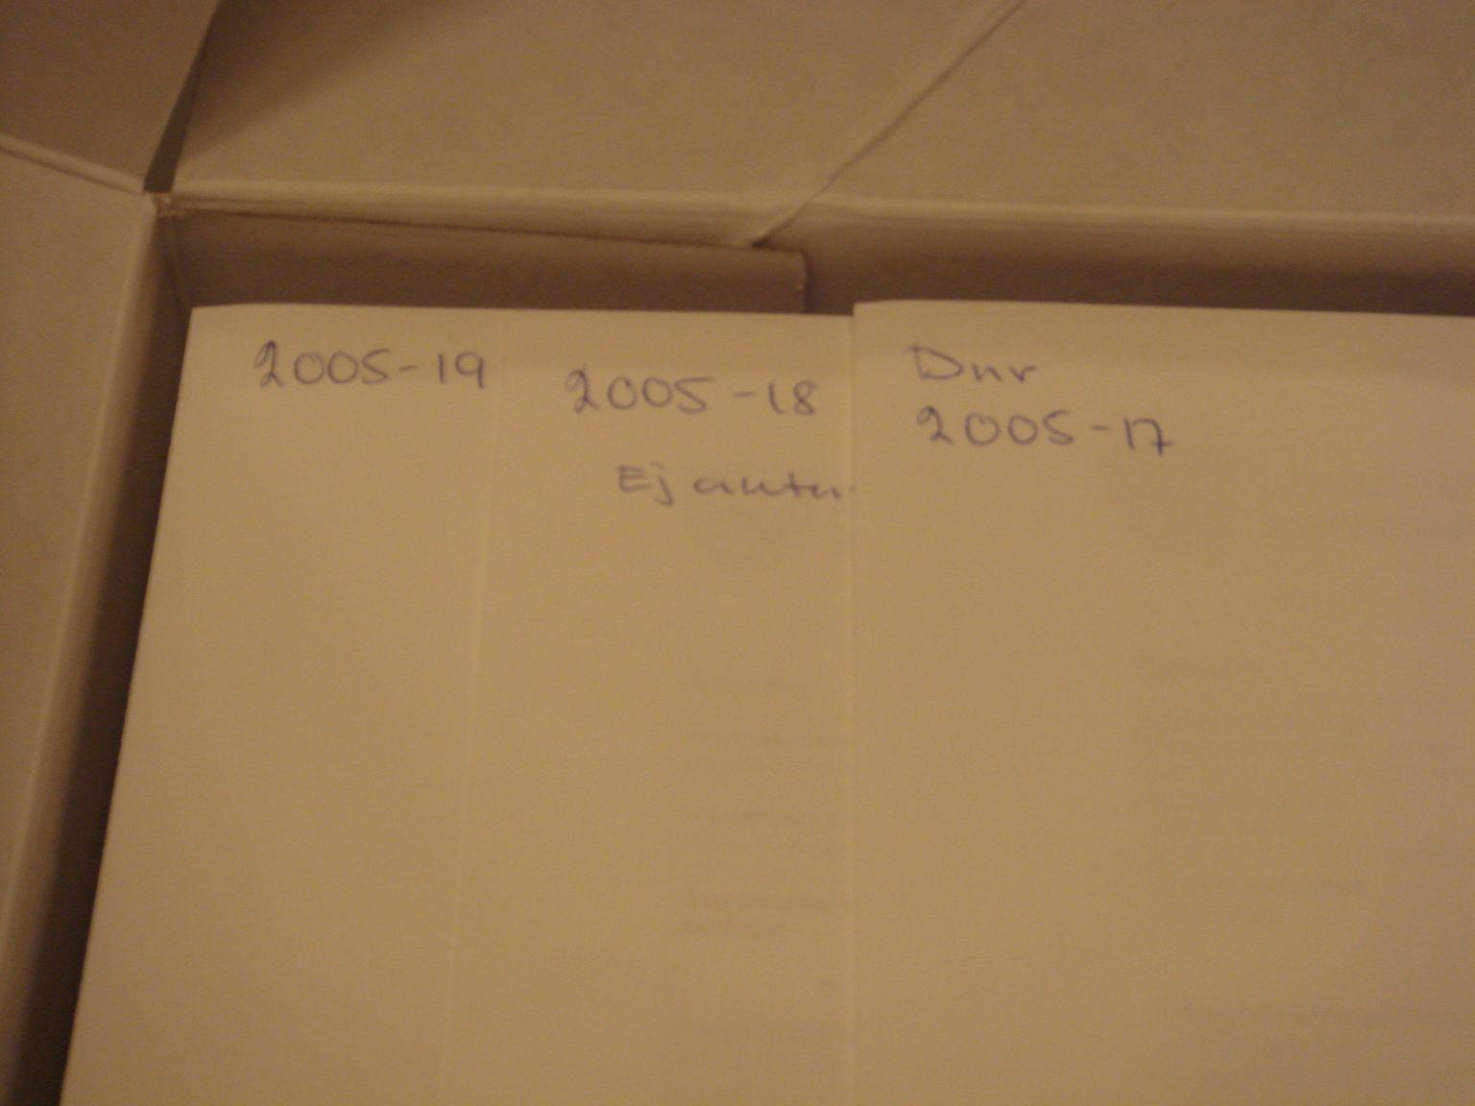
Diarieförda handlingar
Läggs i diarienummerordning.

Slide 16

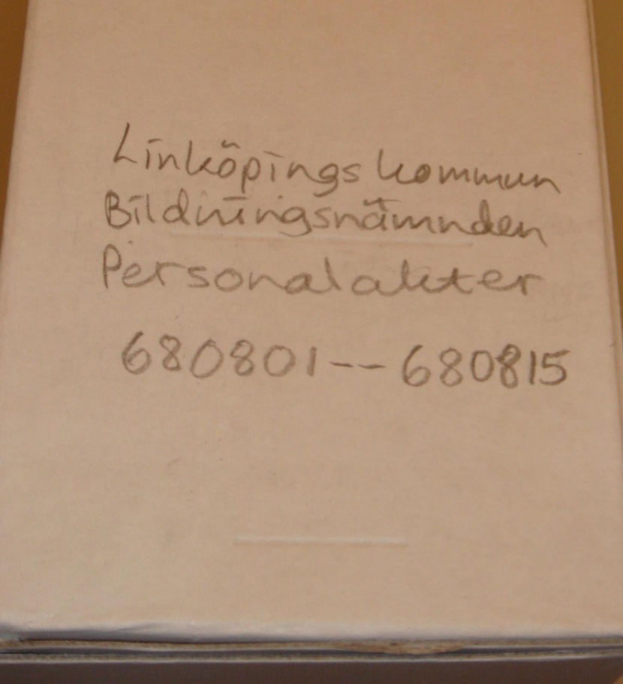
Personalakter
Personalakterna sorteras i personnummerordning
- äldst överst och yngst underst.
Samma ordning på personalakts-reversalen.

Slide 17
Ordning i personalakt
Kronologisk ordning i akten (enligt LiSA-F 2004:9)
Handlingar som ska bevaras:
Anställningsförfarandet
Lönesättning
Avtal
Personalvårdshandlingar
Avgång från tjänst (uppsägning, pension)
Tjänstgöringsbetyg alt. -intyg

Slide 18
Tjänstgöringsuppgifter som kan gallras (enligt LiSA-F 2014:3)
Pärmförvaring årsvis och efter handlingstyp
alternativt i Heroma
Ledighetsansökningar
Sjukanmälan
Redovisning av egna utlägg
Reseräkningar

Slide 19
Leveransreversal
Reversal är en kvittens på överlämnat material
Börja fyll i bilagor och huvudreversalen sist
En bilaga per verksamhetsområde som lämnas in
Huvudreversalen är en sammanfattning av bilagorna
Fyll i ort och namnförtydligande, men ej datum
Skrivs ut i två exemplar på Svenskt Arkiv
Medtages vid leverans
Undertecknas och ej använt utrymme på blanketten spärras på Stadsarkivet

Slide 20
Länkar till reversaler och annan information
www.linkoping.se/Om-kommunen/Stadsarkivet/
Gå in under fliken ”Arkivinformation till offentlig förvaltning”

Slide 21
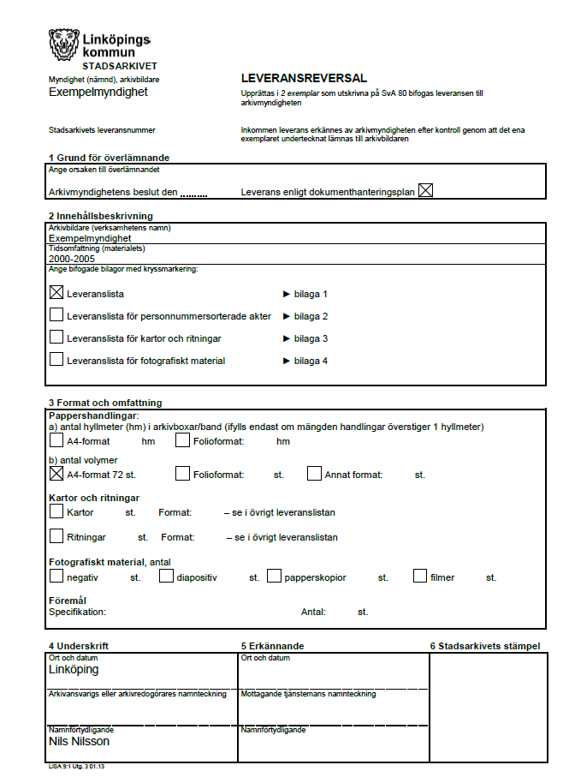
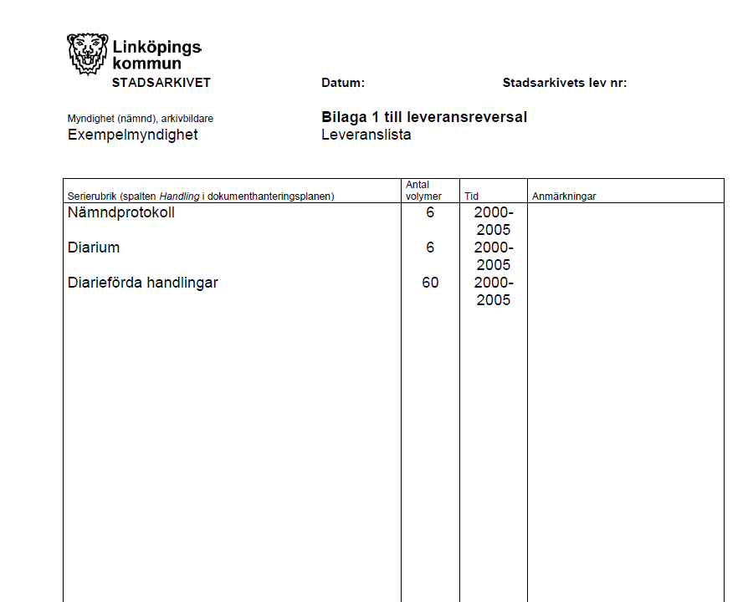
Reversal för enkel leverans

Slide 22
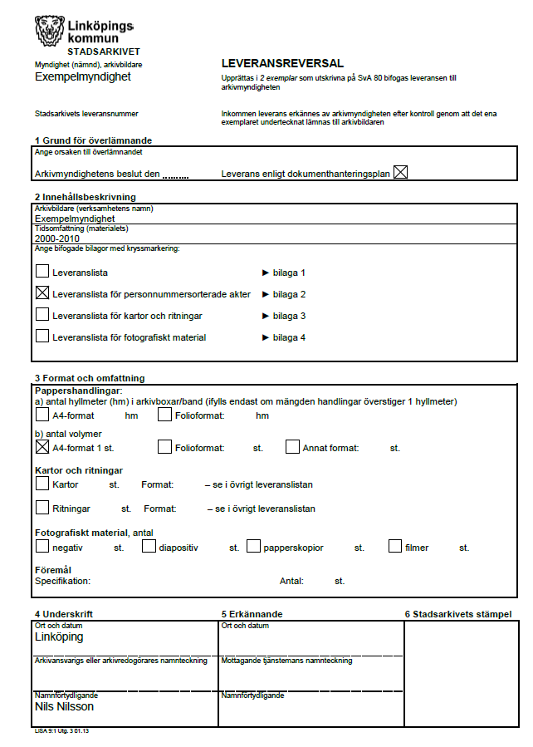
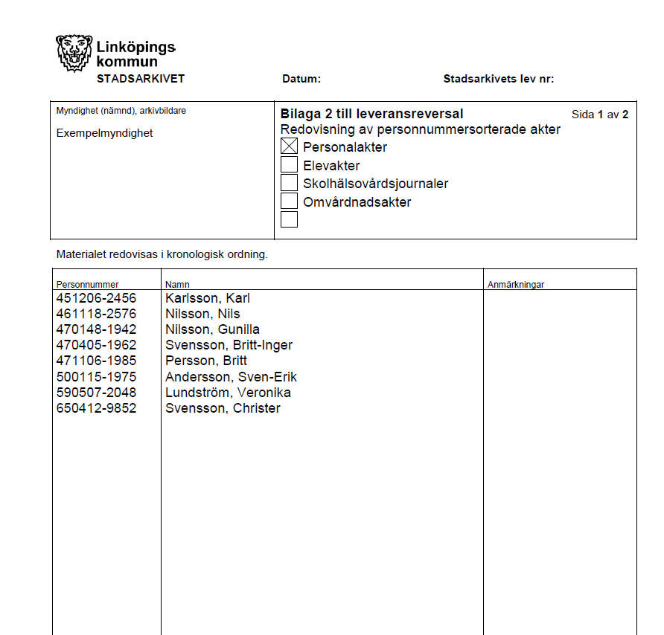
Reversal för personalhandlingar

Slide 23
Klart för leverans
Kontrollpunkter:
Leveransen innehåller enbart bevarandehandlingar?
Materialet är rensat från nitar, gem, plastfickor etc.?
Handlingarna ligger i aktomslag och arkivboxar?
Jag kan ansvara för att leveransen är korrekt efter gällande regler?
Det är någon annan som arkiverat handlingarna, men jag har kontrollerat att det är korrekt utfört?
Allt okej!
Inga leveranser utan reversaler och eskort!
Boka tid med Ronny Andersson, 20 65 34
Enbart Personalakter, kontakta Birgitta Lindh, 26 32 18

